Slide 1

XÂY DỰNG MÔ HÌNH DỰ ĐOÁN CHỈ SỐ PHÁT TRIỂN CON NGƯỜI VÀ PHÂN CỤM TỈNH THÀNH ĐÁNG SỐNG TẠI VIỆT NAM
Nhóm #15
Võ Hoàng An
Nguyễn Ngọc Yến Nhi
Trần thái Hoà
Notes:
tổng cộng sẽ được 14 slide

Slide 2
Mục lục
Giới thiệu
Giới thiệu về đề tài, bộ dữ liệu, các framework sử dụng
Thu thập dữ liệu
Mô tả quá trình lên ý tưởng và thu thập dữ liệu từ tổng cục thống kê
Tiền xử lý dữ liệu
Quá trình tiền xử lý dữ liệu sau khi thu thập để phù hợp với định hướng
Khai phá dữ liệu
Tìm ra các phát hiện,
Thực nghiệm mô hình
Các kết quả thực nghiệm hồi quy và phân cụm
Kết luận
Đưa ra các kêt luận và hướng phát triển trong tương lai

Slide 3
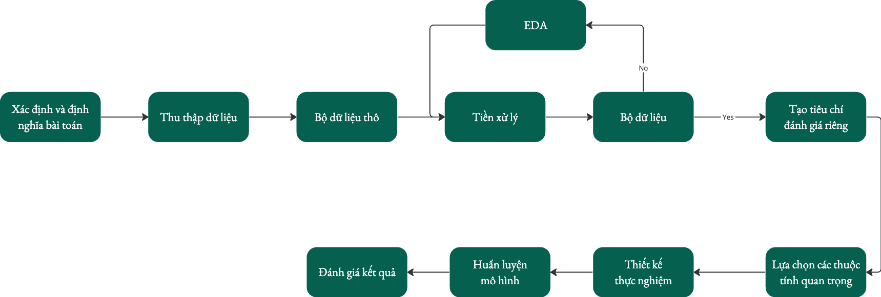





Giới thiệu

Slide 4


Thu thập dữ liệu
Nguồn thu thập: TỔNG CỤC THỐNG KÊ
Quy trình thu thập:
STT | Tên thuộc tính | Kiểu dữ liệu | Nội dung thuộc tính
1 | Main_Features | Text | Các chỉ số chỉ đặc điểm của các tỉnh ở Việt Nam.
2 | Sub_Features | Text | Là các chỉ số phụ của chỉ số chính. Mô tả chi tiết hơn, bổ sung chi tiết cho các đặc điểm chính.
3 | Province | Text | Các tỉnh thành/vùng ở Việt Nam.
4 | 2002 —> 2022 | Số | Chỉ số của Main_Feature hoặc Sub_Feature tương ứng với các năm.
Bộ dữ liệu hoàn chỉnh:
Notes:
sửa hình tạo ra 2 bộ dữl iệu con

Slide 5
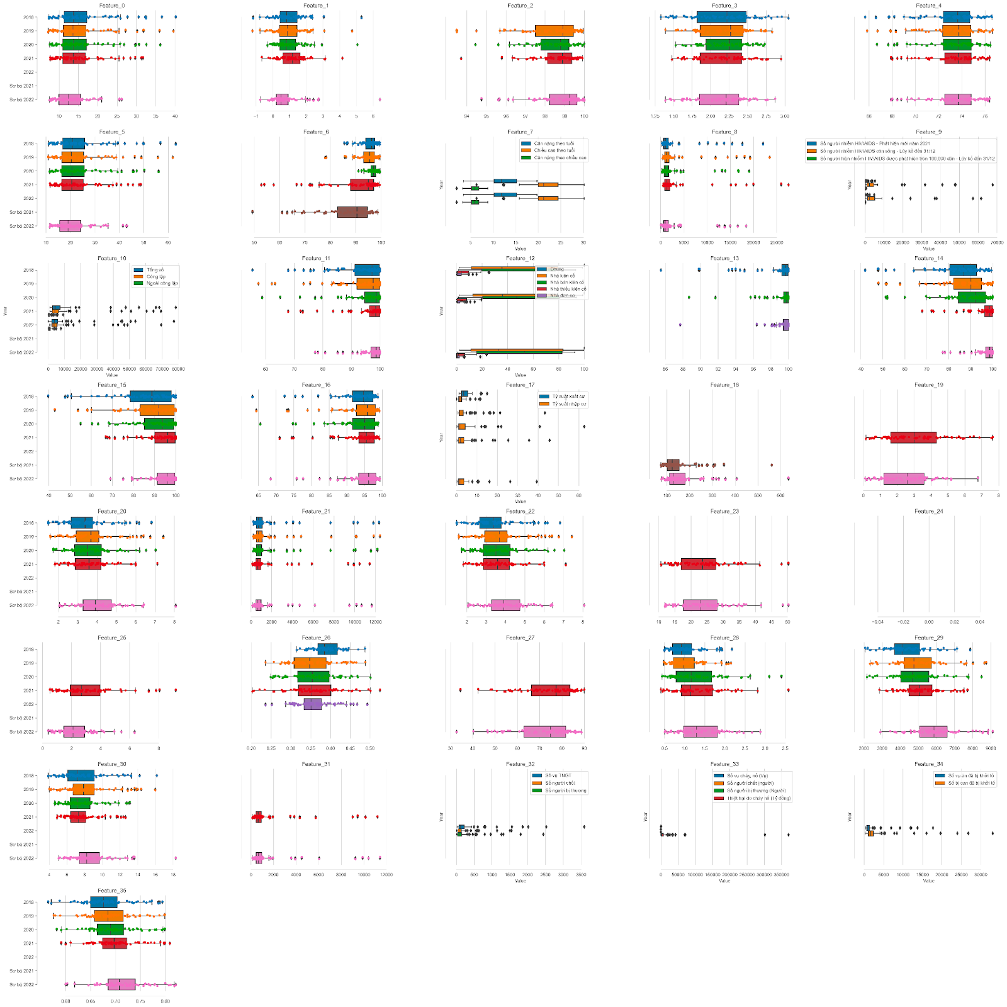
Khai phá dữ liệu
32/36 thuộc tính có chứa outlier. Giá trị outlier nhiều ở các thuộc tính có chứa các thuộc tính con.
Phân phối đồng đều và ít biến động.
13/37 thuộc tính chứa dữ liệu ít hơn 3 năm.

Slide 6





Tiền xử lý dữ liệu và tạo 4 chỉ số đánh giá
Tiền xử lý cho phân tích và thăm dò:
Chuẩn hóa unicode và kiểu số, tách thuộc tính con.
Xử lý dữ liệu khuyết với ký tự ".." và loại bỏ thuộc tính không phù hợp.
Thu được bộ dữ liệu phụ với 44 thuộc tính.
Tiền xử lý cho dữ liệu huấn luyện mô hình:
Tăng cường dữ liệu theo giá trị HDI từ năm 2018 đến 2021.
Tách thuộc tính con, loại bỏ thuộc tính có nhiều dữ liệu khuyết.
Lựa chọn giá trị điền khuyết là 0, mean, mode cho biến định lượng.
Thu được bộ dữ liệu huấn luyện gồm 36 thuộc tính và 1 biến mục tiêu (HDI).
chất lượng cuộc sống
y tế
4 chỉ số
lao động - việc làm - thu nhập
an ninh trật tự

Slide 7
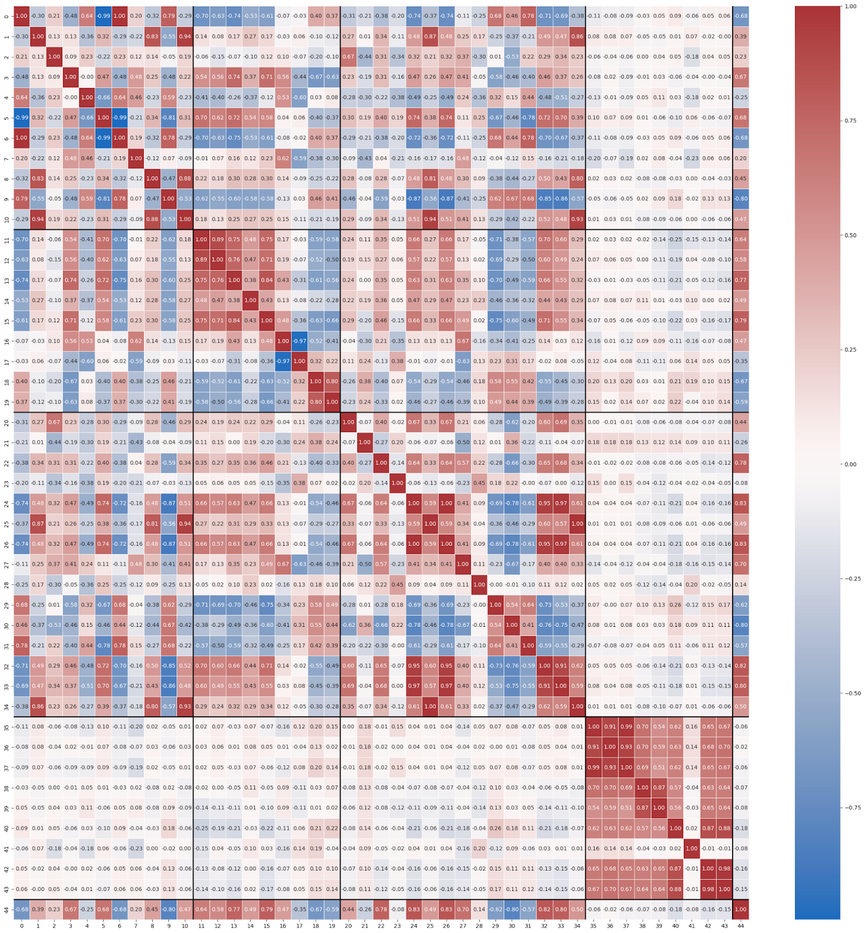
Khai phá dữ liệu
0 —> 0.4: thấp
0.4 —> 0.8: trung bình
0.8 —> 1: cao
Tương quan giữa các thuộc tính trong cùng một chỉ số ở mức trung bình đến cao.
Tương quan giữa các thuộc tính thuộc các chỉ số khác nhau ở mức thấp đến trung bình.
Thuộc tính mục tiêu (HDI) có mức tương quan trung bình đến cao với tất cả các thuộc tính còn lại.

Slide 8
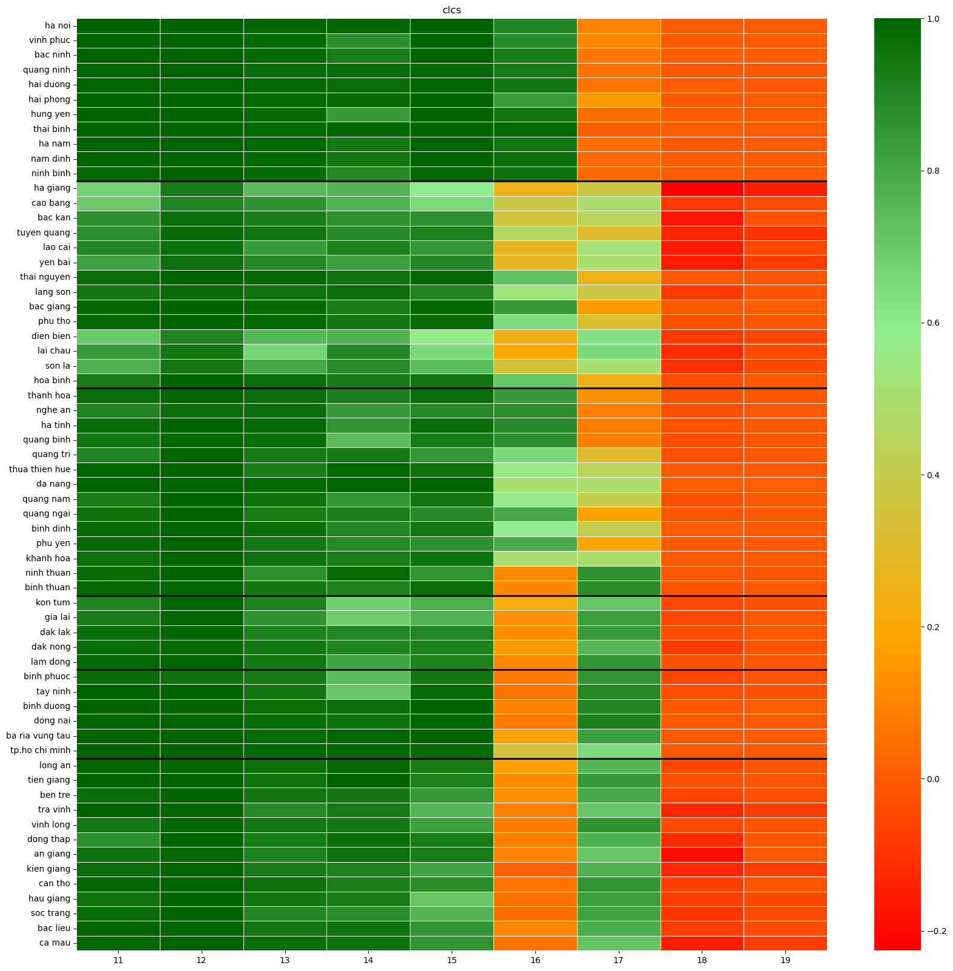
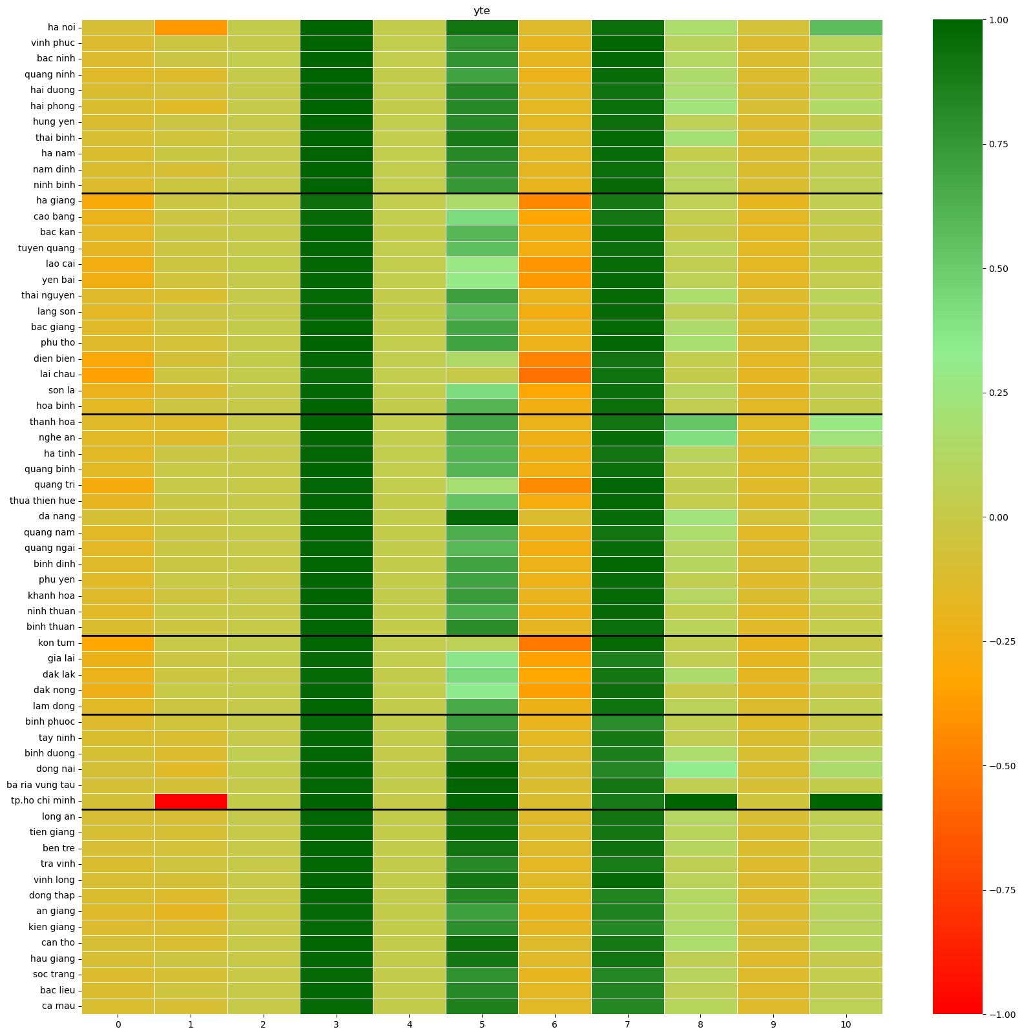
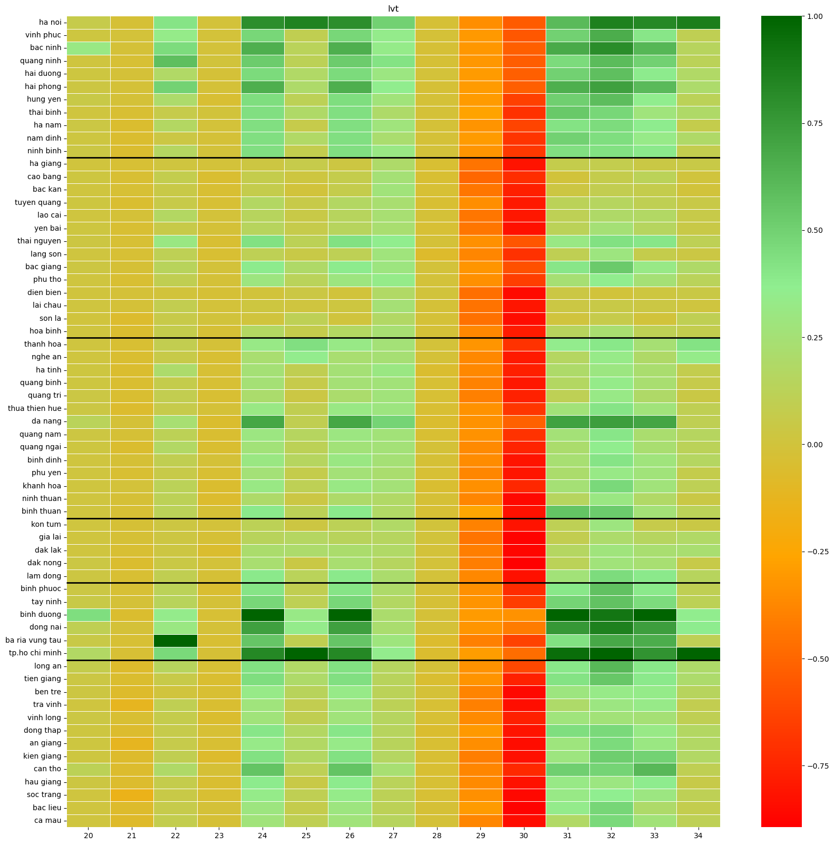
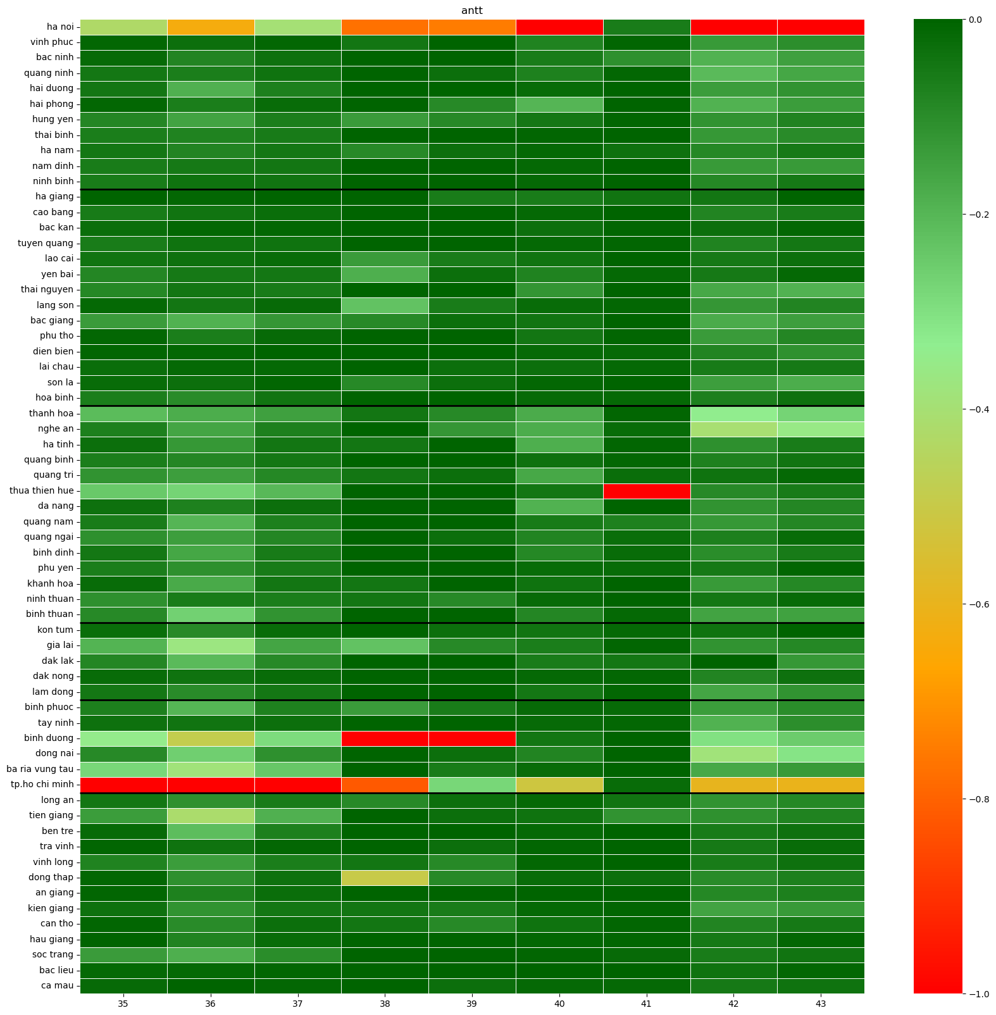
Thống kê chuyên sâu
ĐBSH và ĐNB là 2 vùng có điểm số cao ở hầu hết các chỉ số (trừ chỉ số an ninh trật tự).
TN và TDMNPB là 2 vùng có điểm số thấp nhất ở tất cả các chỉ số.
Chỉ số an ninh trật tự thấp nhất ở các tỉnh thuộc ĐBSH (Hà Nội) và ĐNB (Tp. Hồ Chí Minh)

Slide 9
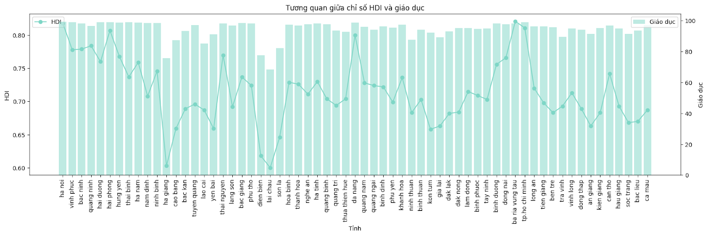
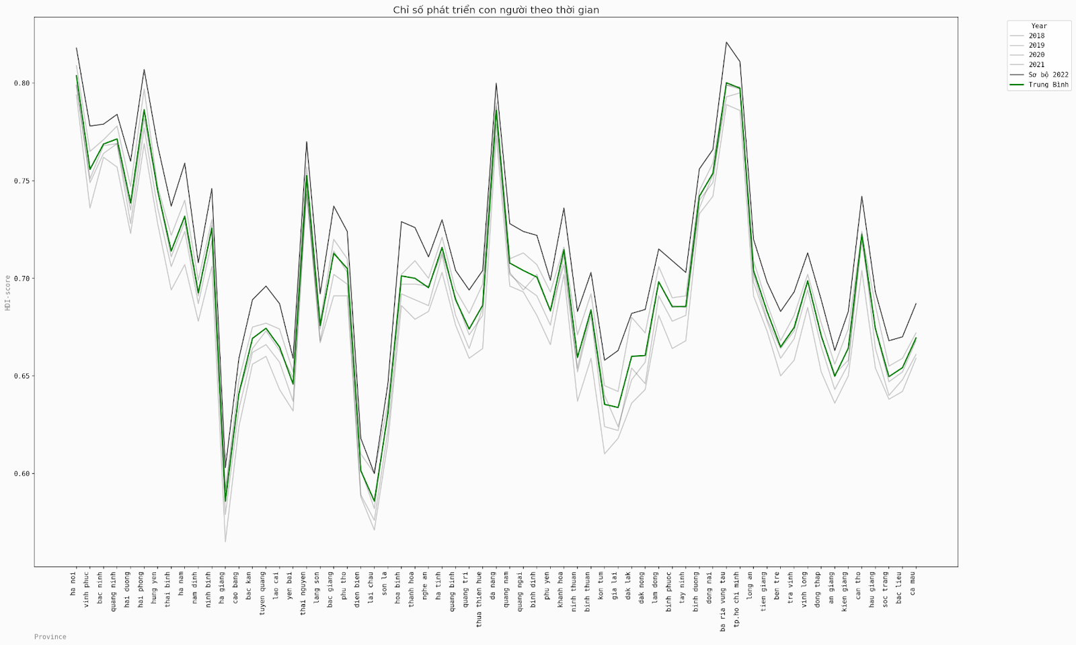
Thống kê chuyên sâu
HDI - CHỈ SỐ PHÁT TRIỂN CON NGƯỜI
Chỉ số HDI của Việt Nam đã có xu hướng tăng qua các năm, từ 0,794 vào năm 2018 lên 0,821 vào năm 2022.
Năm 2022:
Vùng ĐBSH là khu vực có nhiều tỉnh có HDI cao nhất, với 6/10.
Có 6/10 tỉnh nằm trong khu vực TDMNBB có HDI thấp.
Vùng Tây Nguyên có mức tăng HDI thấp nhất trong cả nước, với mức tăng bình quân đạt 0,6%/năm.

Slide 10
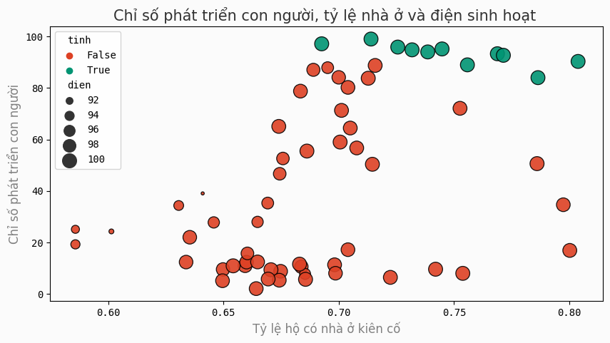
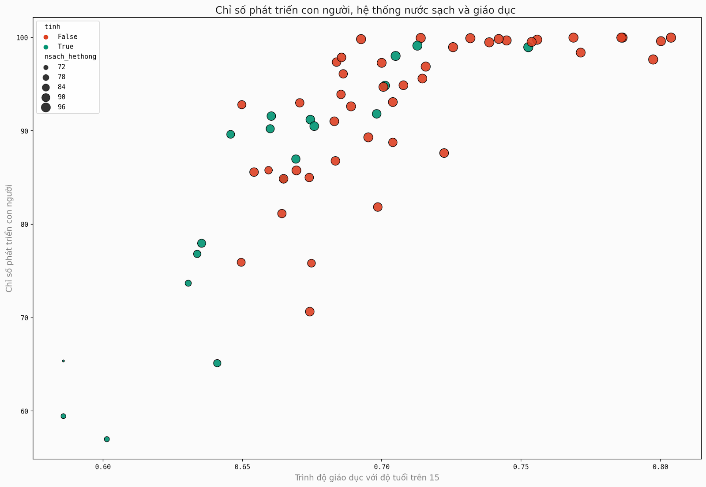
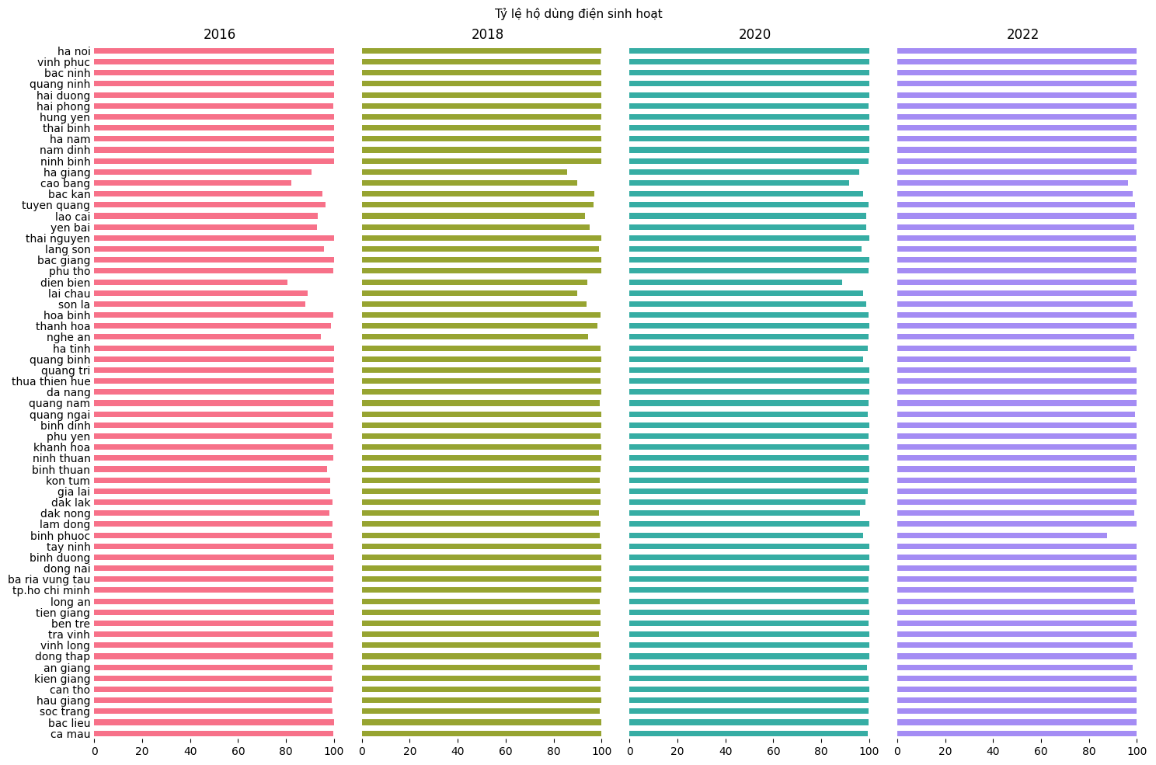
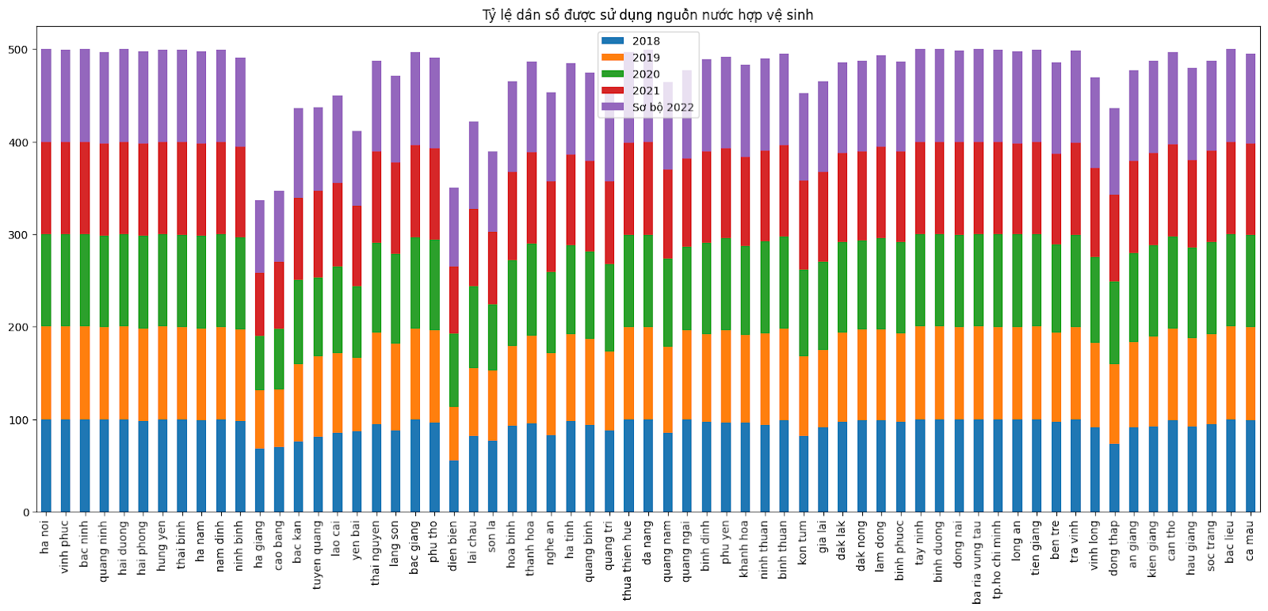
Thống kê chuyên sâu
Chất lượng cuộc sống
Hệ thống nước sạch ở các khu vực này kém phát triển hơn và trình độ người trên 15 tuổi có khả năng biết chữ ở khu vực Tây Nguyên và Tây Bắc Việt Nam chưa cao.
Tỷ lệ dân số từ 15 tuổi trở lên biết chữ ở các vùng kinh tế cũng có sự chênh lệch khá lớn.
Hệ thống điện mạng lưới quốc gia phát triển nhưng còn chậm ở các vùng miền núi.

Slide 11
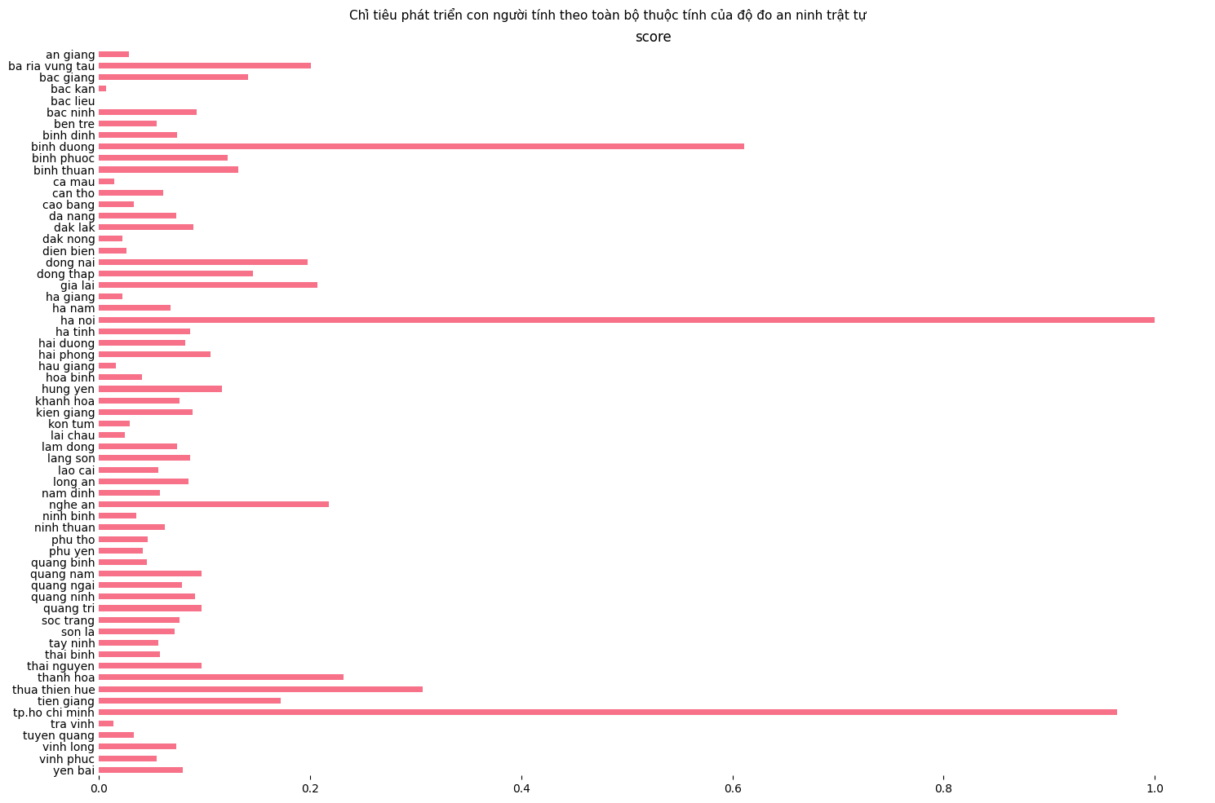
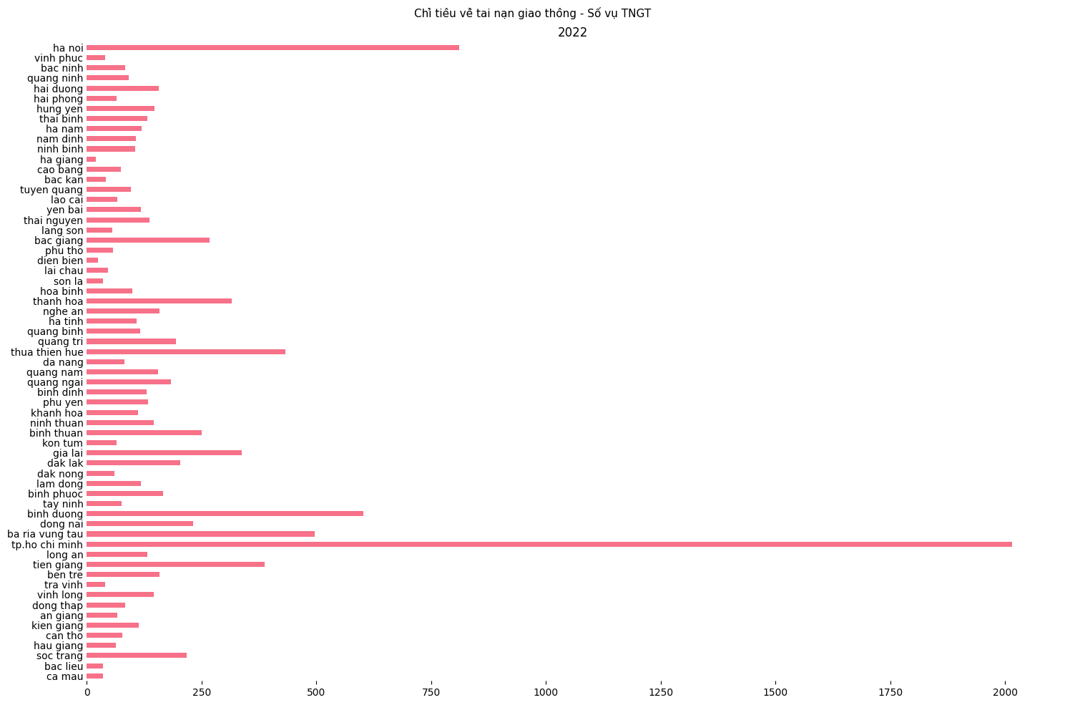
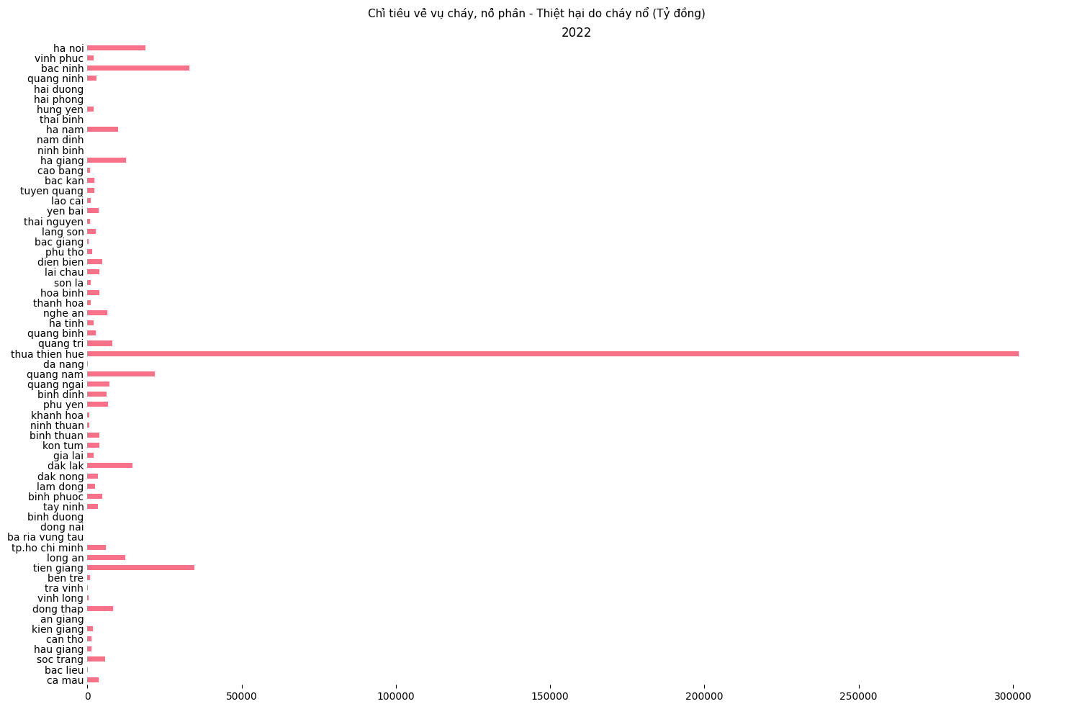
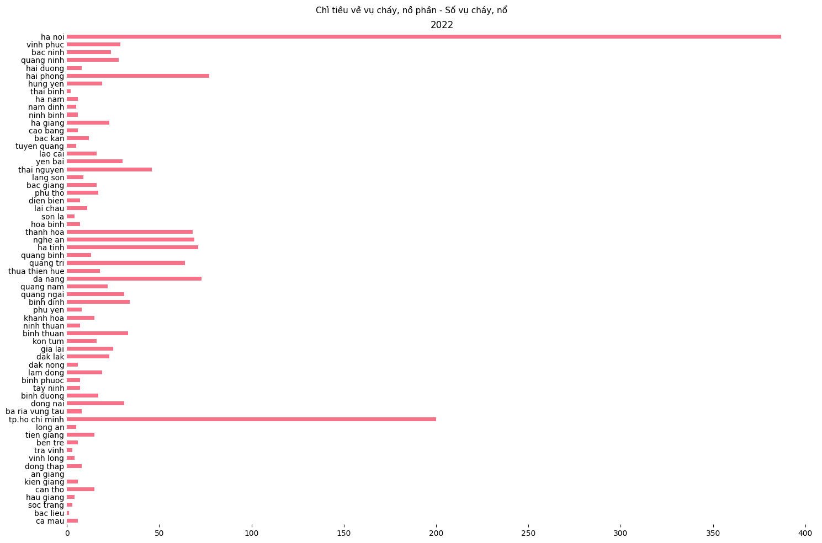
Thống kê chuyên sâu
An ninh trật tự
Theo kết quả phân tích, thuộc tính số vụ TNGT có tương quan mạnh với thuộc tính số người chết và số người bị thương.
Dựa trên dữ liệu thống kê, có thể thấy các "điểm nóng" an toàn giao thông trên cả nước tập trung ở các thành phố lớn, đặc biệt là Hà Nội và TP. Hồ Chí Minh.
Các điểm nóng cháy nổ trên cả nước là các thành phố lớn, đặc biệt là Hà Nội và TP. Hồ Chí Minh, các khu vực kinh tế phát triển, có mật độ dân cư cao, như Đồng Nai, Bình Dương, Bà Rịa - Vũng Tàu,... và các khu vực có nhiều công trình xây dựng như Hải Phòng, Đà Nẵng, Hà Tĩnh,...

Slide 12
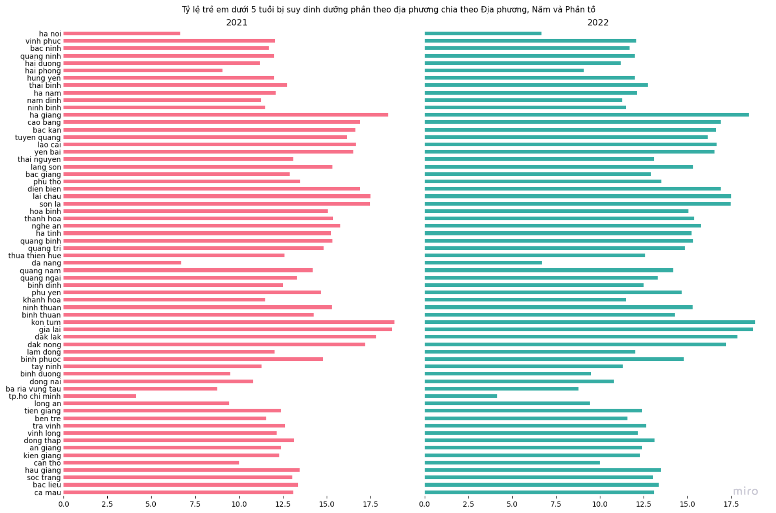
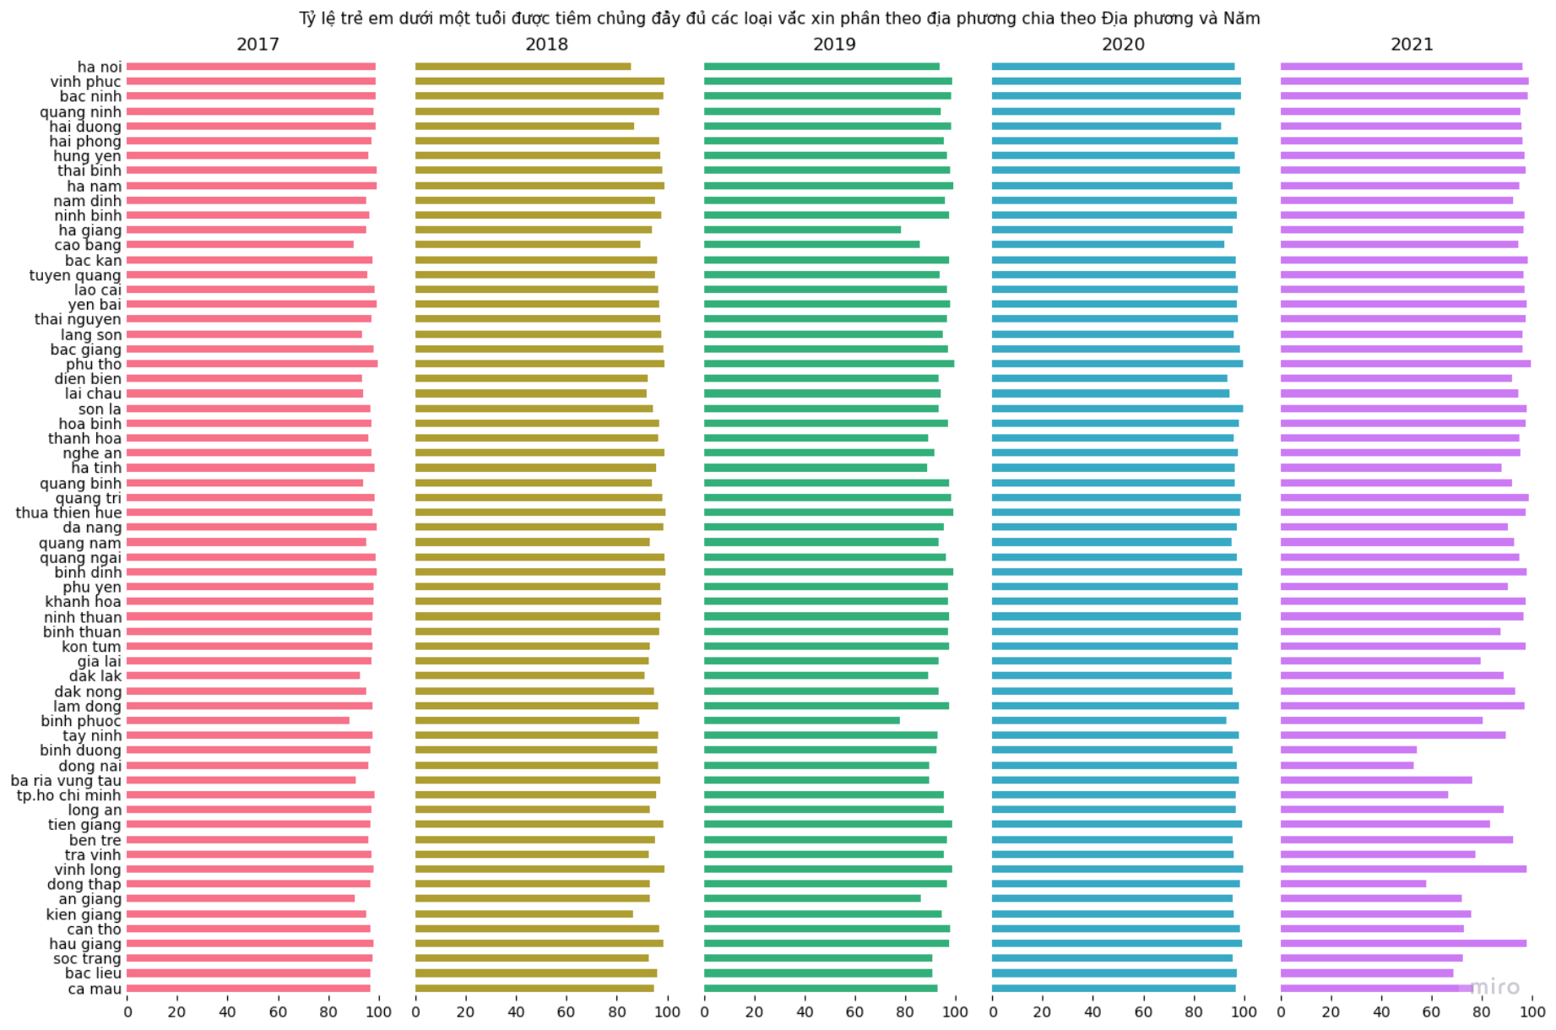
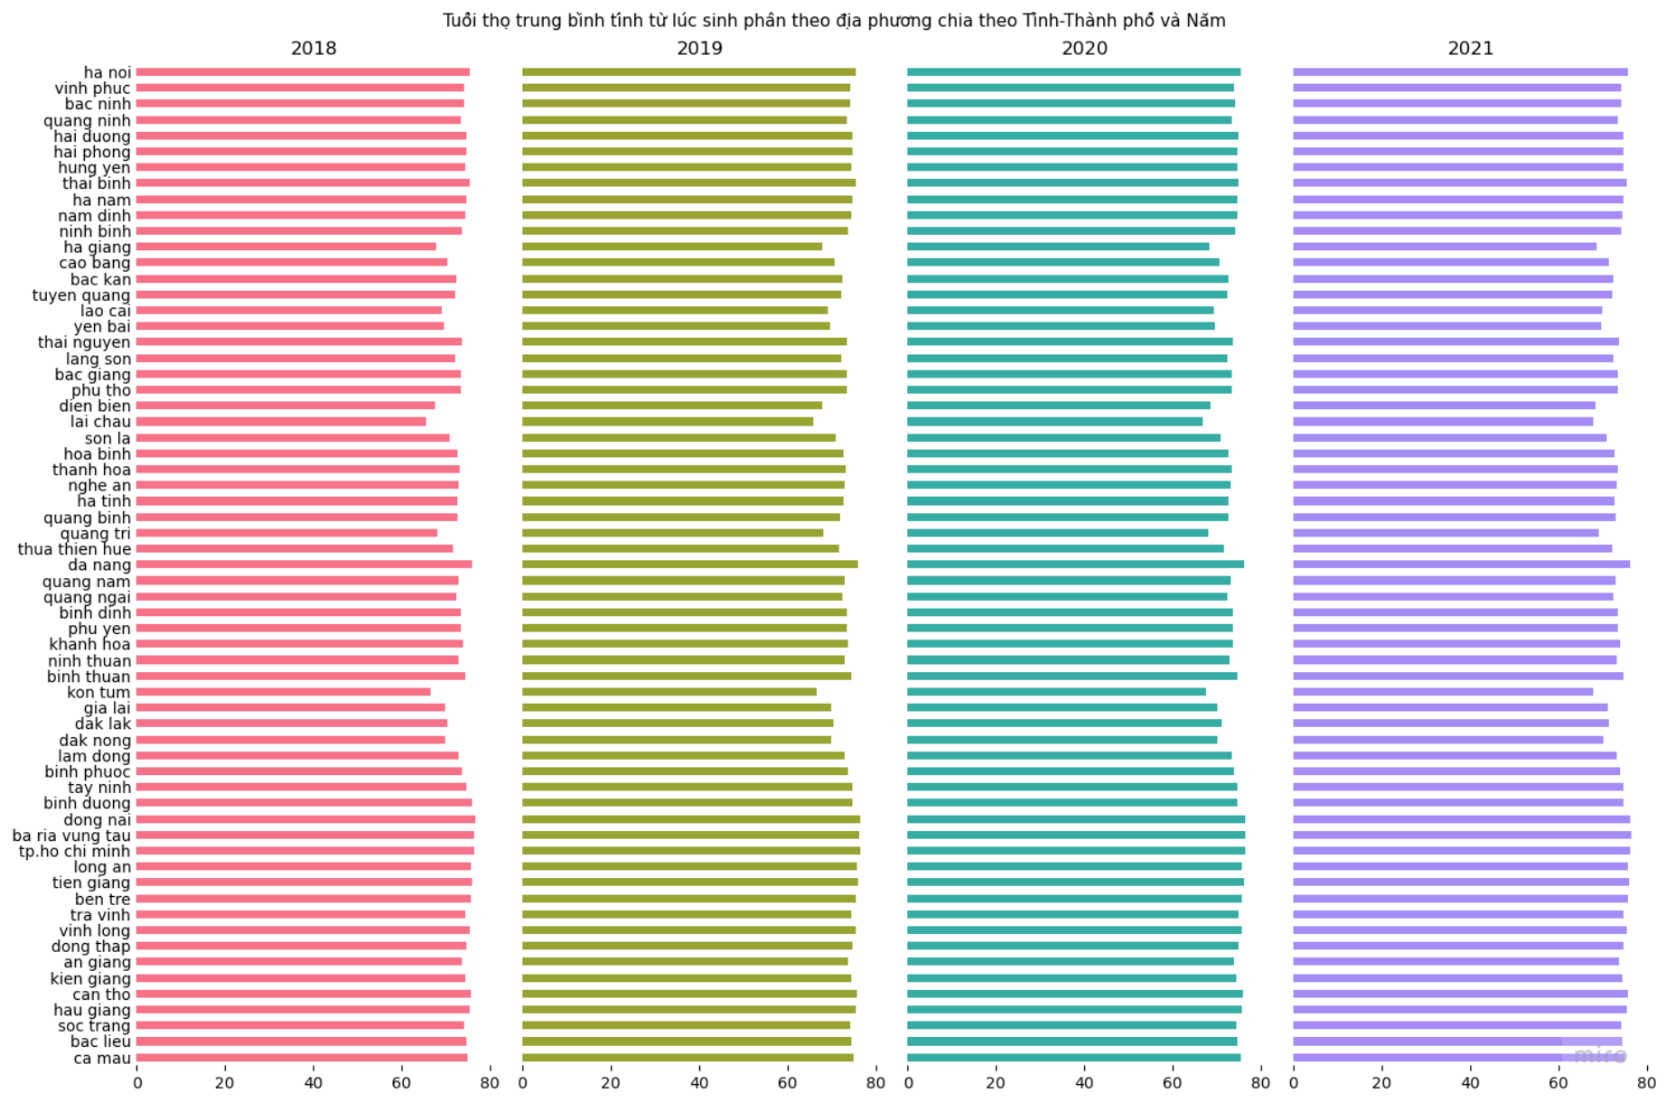
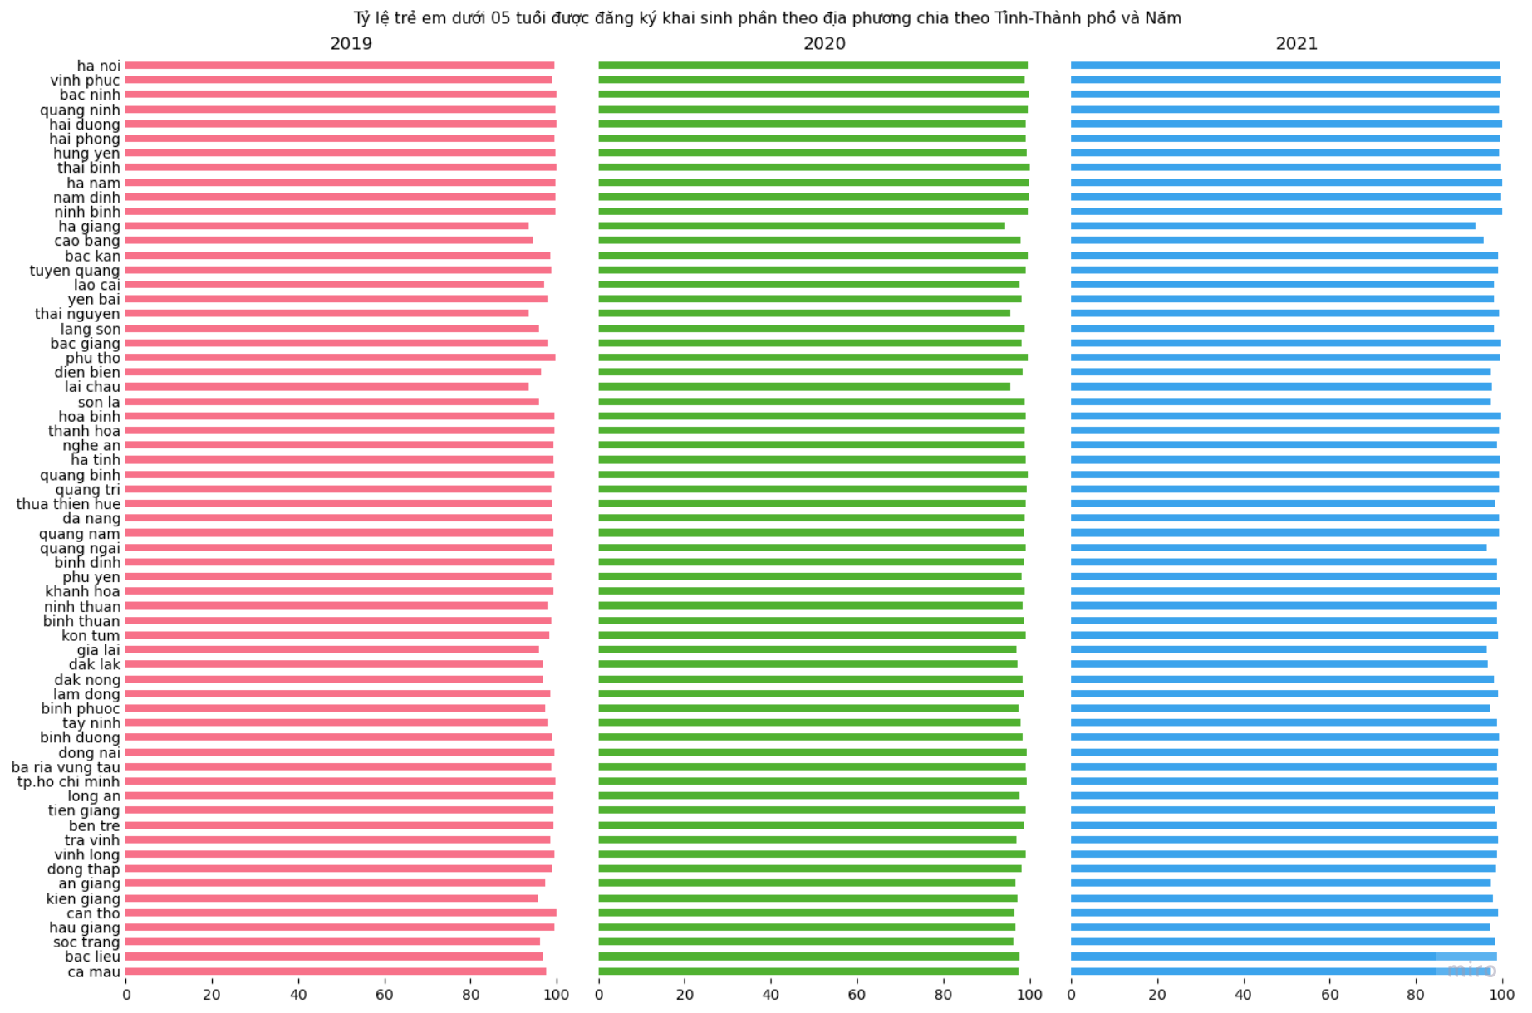
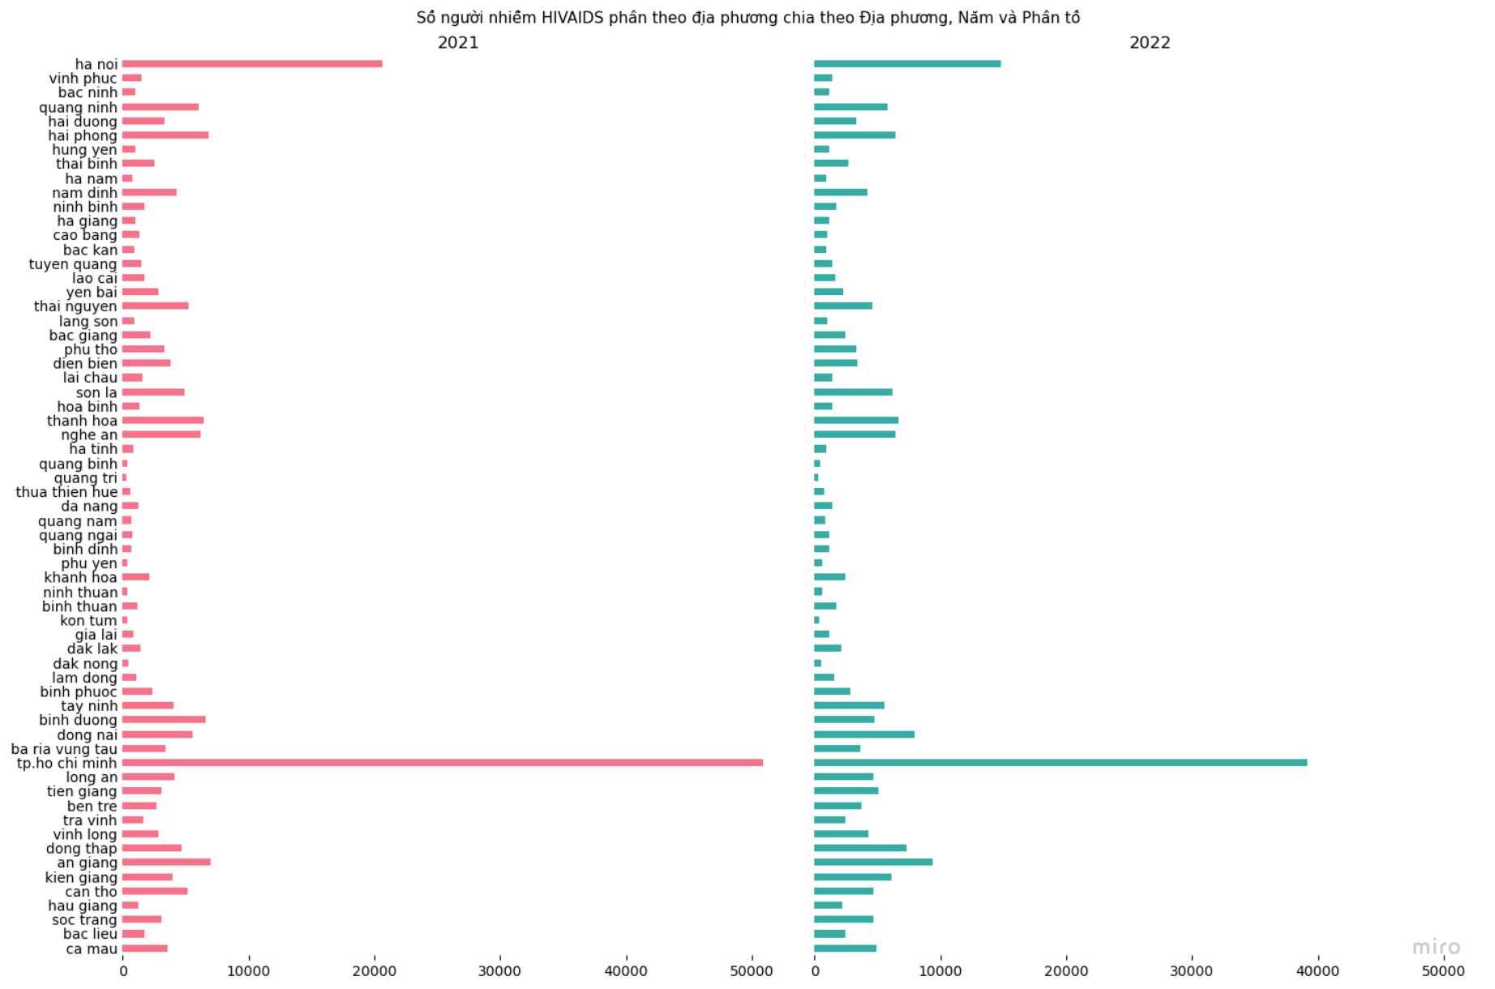
Thống kê chuyên sâu
Chăm sóc y tế
Tỷ lệ tiêm chủng đầy đủ giảm mạnh ở Đồng Nai và các tỉnh ở ĐBSH vào năm 2021 (giảm 52%), đồng thời có sự giảm tỷ suất chết qua các năm nhưng lại tăng nhẹ vào năm 2021.
Tỷ lệ đăng ký khai sinh cao (trên 93% cho tất cả).
Tỷ lệ suy dinh dưỡng cao nhất ở Kon Tum (khoảng 18.87%) và thấp nhất ở Hồ Chí Minh (khoảng 4.13%), cho thấy sự khác biệt trong tình trạng tiếp cận dinh dưỡng giữa các vùng. Có thể có một mối tương quan giữa tỷ suất chết và suy dinh dưỡng của trẻ em.

Slide 13
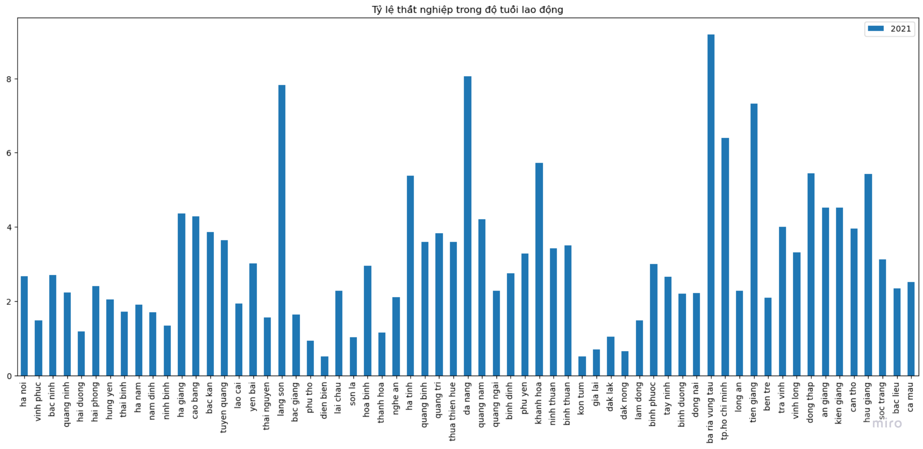
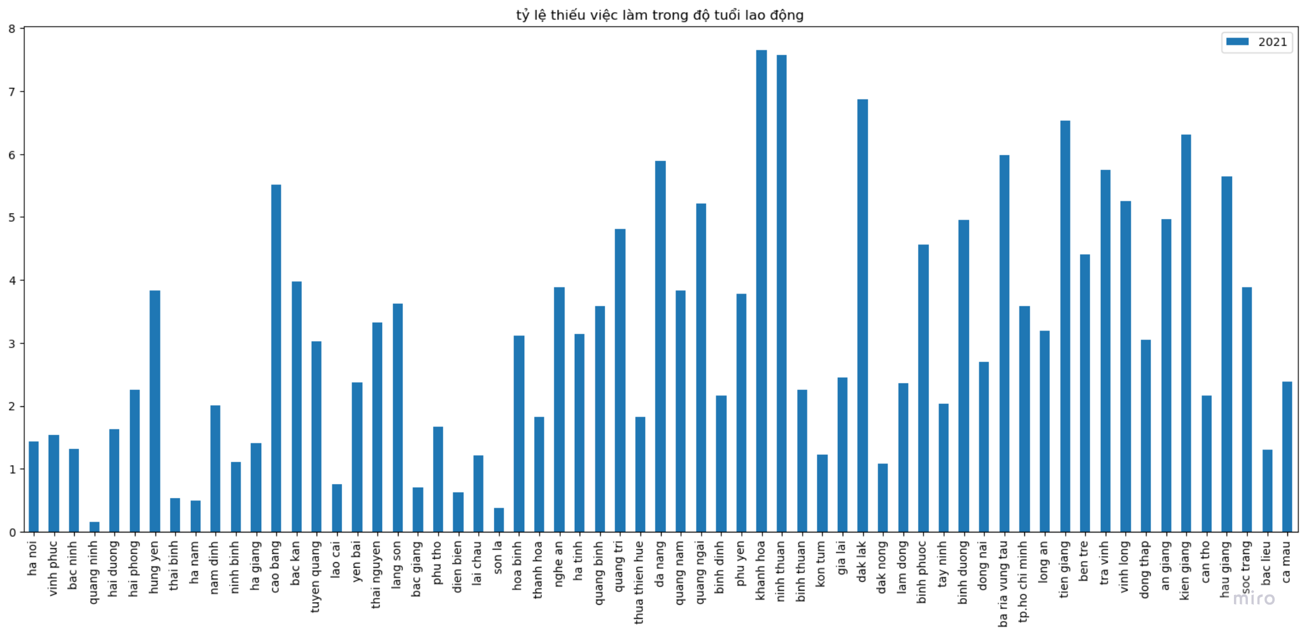
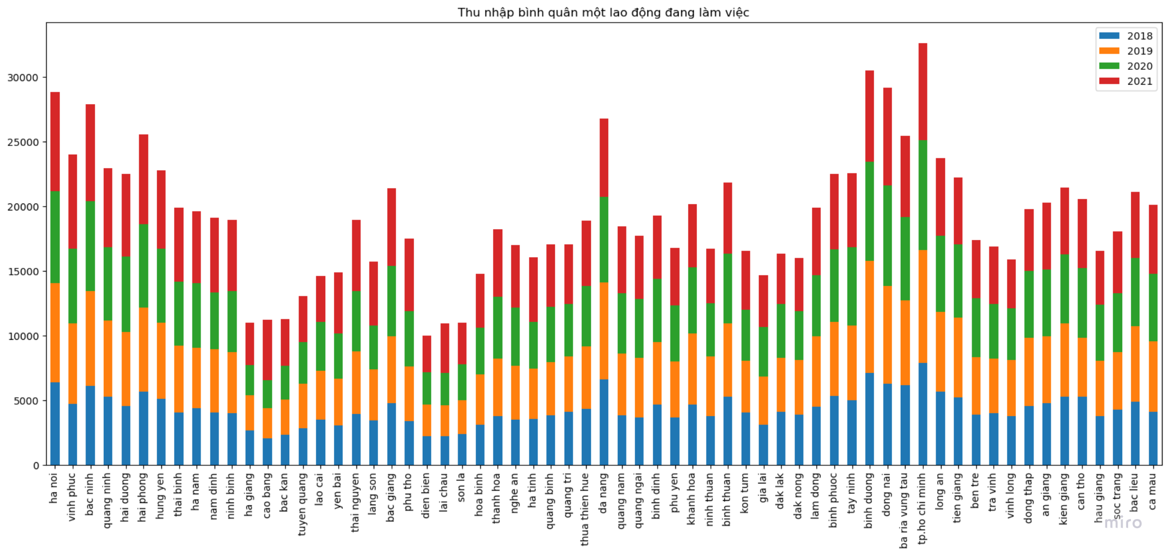
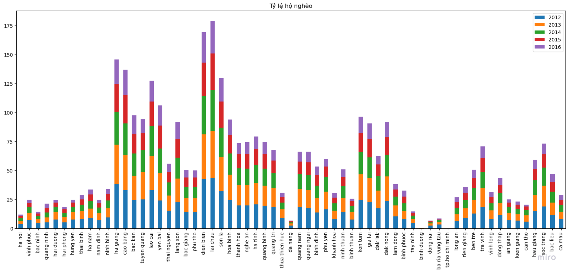
Thống kê chuyên sâu
Lao động - việc làm - thu nhập
Bình Dương có tỷ lệ nhập cư cao nhất và cũng là tỉnh có thu nhập bình quân đầu người cao nhất (khoảng 45.18%).
Bắc Ninh đã vươn lên vị trí cao nhất về tỷ suất nhập cư trong năm 2021.
ĐBSCL và ĐNB là một trong những vùng có tỷ lệ thất nghiệp trong độ tuổi lao động cao nhất , có thể là do sự cạnh tranh cao và sự chênh lệch giữa lực lượng lao động có kỹ năng và nhu cầu thực tế của thị trường việc làm.

Slide 14
Kết quả mô hình
Thực nghiệm: Chọn biến HDI làm biến mục tiêu
Kết quả R2 score
Kết quả MSE
Kết quả MAE

Slide 15
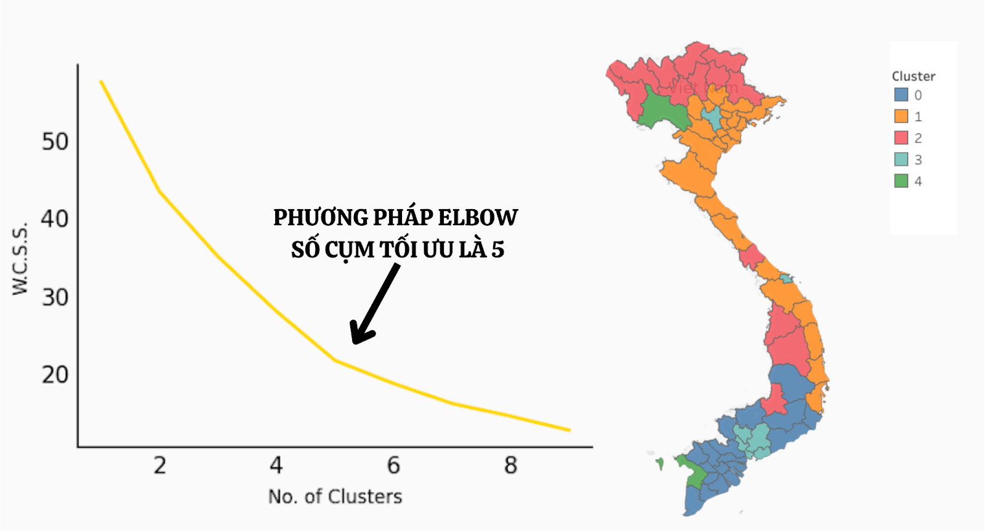
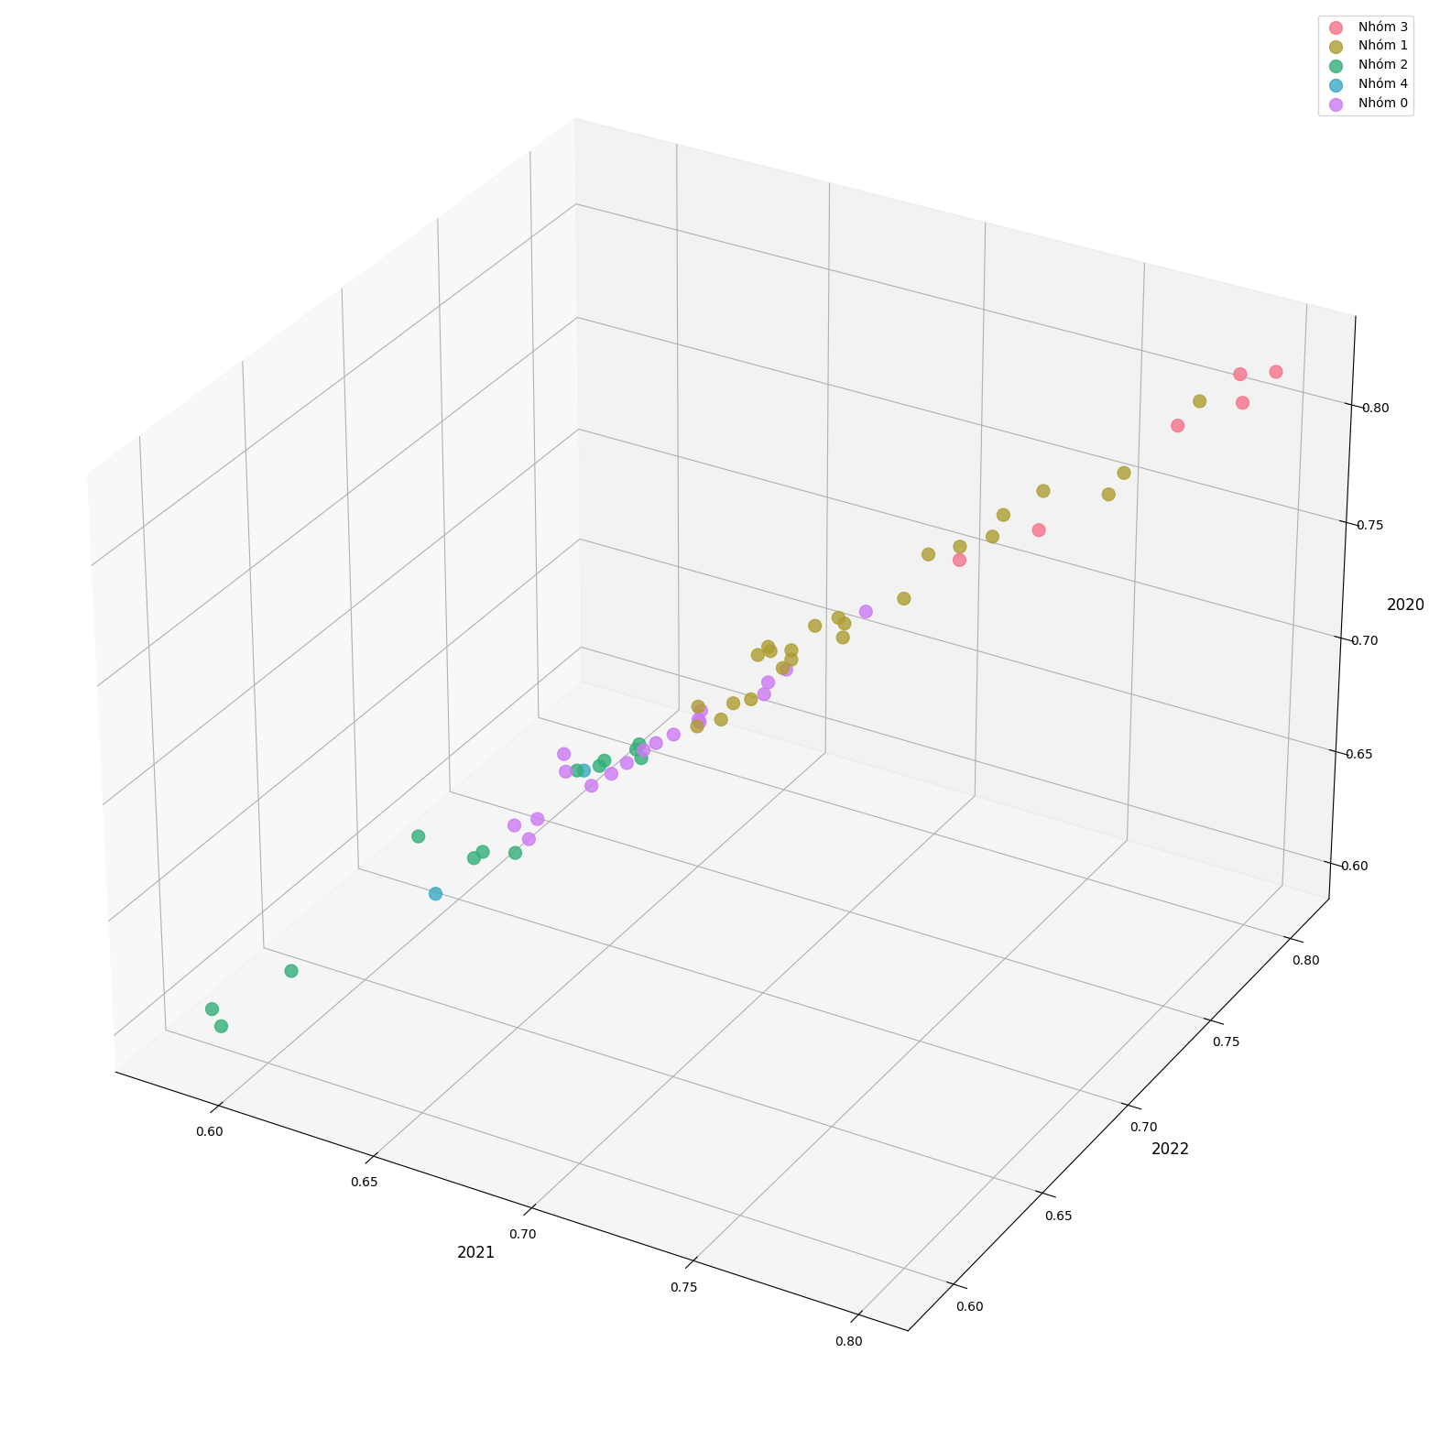
Kết quả mô hình
Thực nghiệm: Phân cụm sử dụng ELBOW và KMeans
Nhóm 3, bao gồm các thành phố thể hiện quy mô lớn và trình độ phát triển rất cao,
được đánh giá là nhóm tiềm năng với nhiều tỉnh thành đáng sống tại Việt Nam.

Slide 16
Kết luận
Những gì đã làm được:
Tạo ra được một bộ dữ liệu phục vụ cho việc phân tích và khai phá.
Phân tích chuyên sâu đưa ra được những điểm "thú vị" giữa các tỉnh thành.
Xây dựng được mô hình hồi quy dự đoán chỉ số phát triển con người (HDI) của 63 tỉnh thành.
Sử dụng phương pháp Elbow và K-Means để phân cụm các tỉnh thành từ đó chọn được nơi "đáng sống".
Những gì chưa làm được:
Chưa thể xử lý triệt để việc dữ liệu thu thập ban đầu có rất nhiều điểm dữ liệu khuyết.
Hướng phát triển trong tương lai
Phân tích trọng số các thuộc tính từ các mô hình đã đào tạo.
Tiếp tục khám phá và phân tích các thuộc tính tiềm năng có trong bộ dữ liệu.

Slide 17



